Slide 2
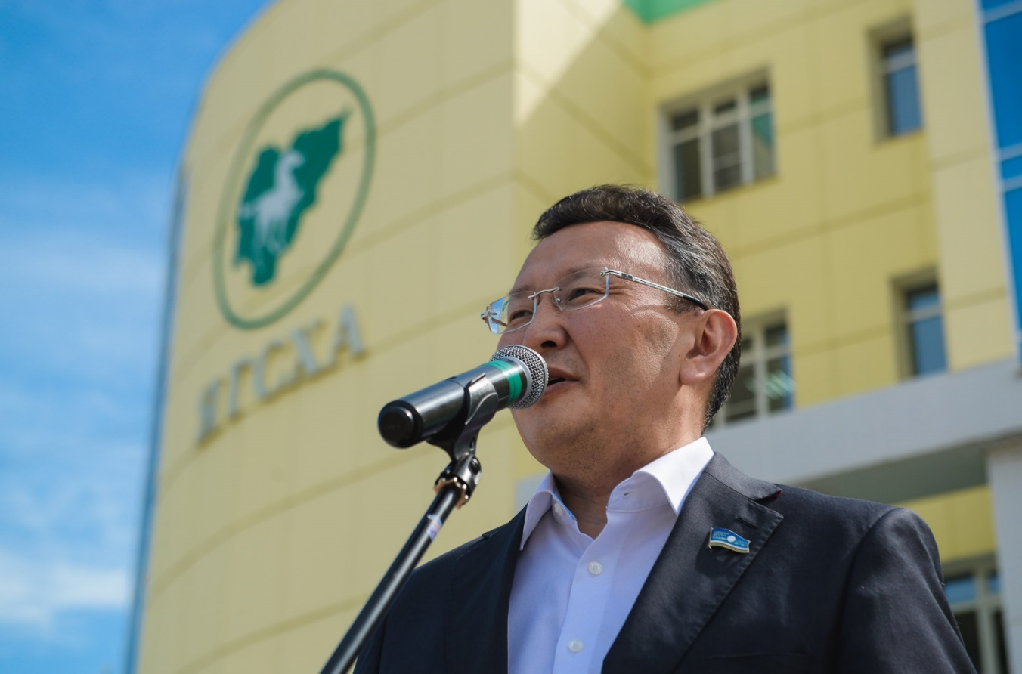
Якутская ГСХА
БАЗОВЫЙ ВУЗ
Министерства сельского хозяйства
Российской Федерации
по подготовке специалистов нового формата
для традиционных отраслей Севера и Арктики
Ректор
Слепцов Иван Иванович,
кандидат экономических наук,
академик Международной академии Аграрного образования,
депутат Государственного Собрания (Ил Тумэн)
Республики Саха (Якутия)

Slide 3
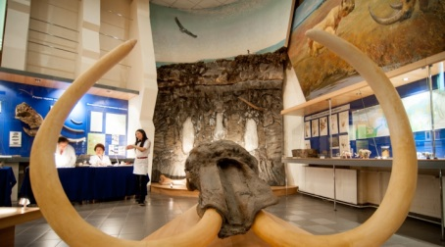
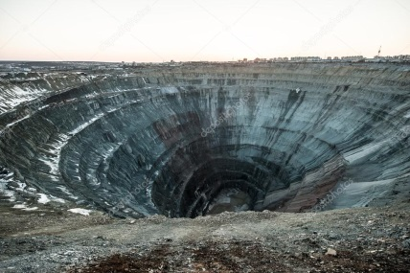
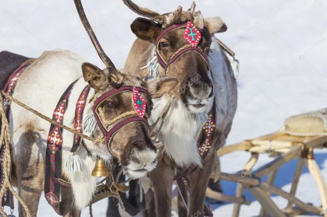
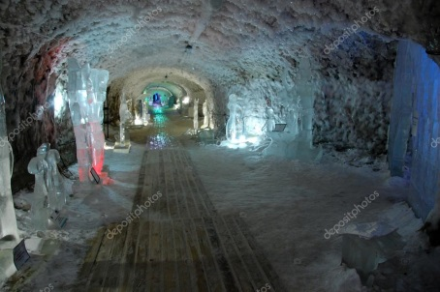
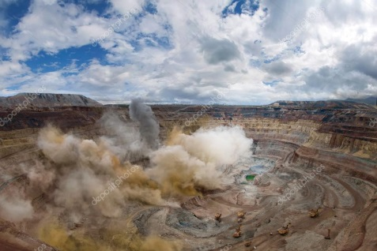
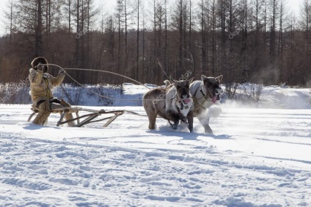
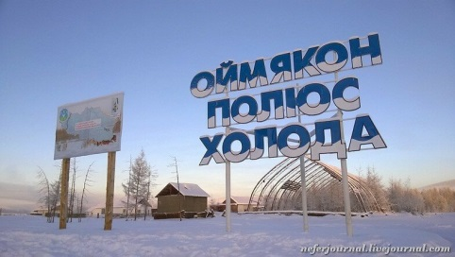
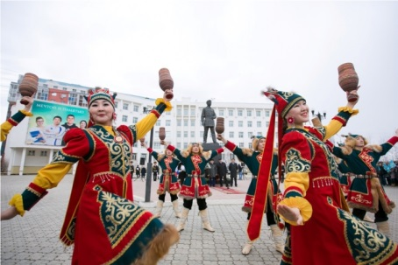
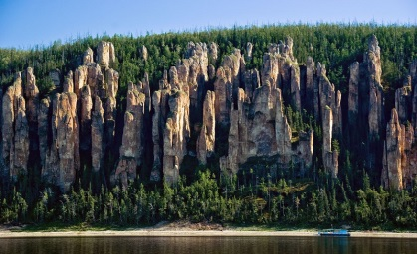
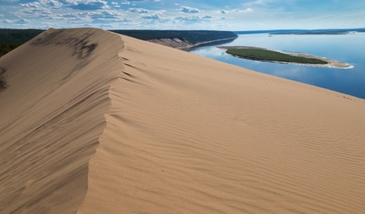
Республика Саха (Якутия)

Slide 4
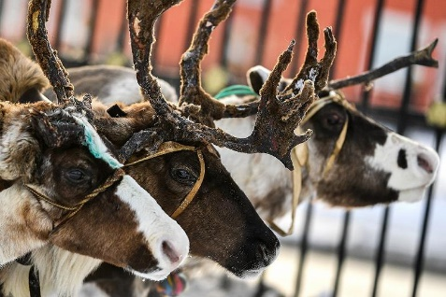
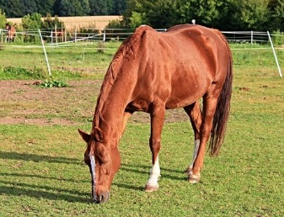
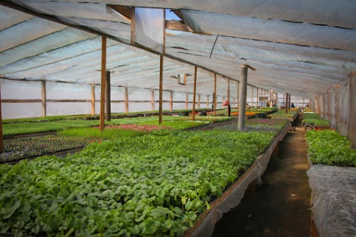
История Якутской ГСХА
История создания, становления сельскохозяйственного высшего учебного заведения в Республике Саха (Якутия) начинается с открытия сельскохозяйственного факультета Якутского государственного университета 28 августа 1956 года.
У истоков высшего сельскохозяйственного образования в республике стояли люди, ставшие достойным примером для сегодняшнего поколения педагогов. В целях развития системы высшего аграрного образования Якутской АССР и усовершенствования подготовки кадров для агропромышленного комплекса Дальневосточного экономического района постановлением Совета Министров СССР № 592 от 28 июня 1985 года на базе сельскохозяйственного факультета Якутского государственного университета был открыт Якутский сельскохозяйственный институт. Первым ректором был назначен Р.Г. Иксанов. Рафис Габдуллович был не только опытным, эрудированным преподавателем и ведущим лектором по профилирующей дисциплине «Клиническая диагностика и внутренние незаразные болезни сельскохозяйственных животных», но и талантливым ученым, который вел большую научно-исследовательскую работу. Впоследствии ректорами института работали профессора А.В. Чугунов и И.С. Сивцев, которые оставили заметный след в укреплении материально-технической базы, повышении научно-педагогического потенциала ЯСХИ, тем самым, заложив основы его сегодняшнего состояния. Если в октябре 1957 года на сельскохозяйственном факультете было две кафедры, к моменту открытия Якутского сельскохозяйственного института - пять кафедр, то в настоящее время в Якутской государственной сельскохозяйственной академии имеется 20 кафедр.
В 1995 году институт преобразован в Якутскую государственную сельскохозяйственную академию.
С 2016 года Ректором ВУЗа является кандидат экономических наук Слепцов Иван Иванович.

Slide 5
Якутская ГСХА сегодня
В Академии работают 370 человек, в том числе 147 человек профессорско-преподавательского состава, из них 67 % имеют ученую степень, в том числе 16 % имеют степень доктора наук.
5 факультетов, Октемский филиал, Колледж технологий и управления, 16 кафедр, Институт непрерывного профессионального образования
4 научные школы, 4 научно-исследовательские лаборатории, полигоны и стационары, ветеринарная клиника «Айболит»
Обучается 91 студент из 5 стран зарубежья, а также из других регионов РФ – Чукотский АО, Алтайский край, Магаданская область, Красноярский край, Хабаровский край, Республика Коми, Республика Бурятия, Республика Тыва, Хабаровский край, Новосибирская область, Иркутская область.

Slide 6
Структура Якутской ГСХА
Агротехнологический факультет
Факультет
ветеринарной медицины
4173 студентов:
2112 очно
41 очно-заочно
2020 заочно
25 аспирантов
Экономический
факультет
Инженерный
факультет
Колледж технологий
и управления
Факультет лесного
комплекса
и землеустройства
Октёмский филиал

Slide 7
Количество образовательных программ
16
1
7
Программ бакалавриата
Программа специалитета
Программ магистратуры
8
10
Программ подготовки научно-педагогических кадров в аспирантуре
Программ среднего профессионального образования

Slide 8
Перечень образовательных программ
Агротехнологический факультет
БАКАЛАВРИАТ
19.03.04 – «Технология продукции и организация общественного питания»
35.03.07 – «Технология производства и переработки сельскохозяйственной продукции»
36.03.02 – «Зоотехния»
Профили – «Менеджмент в животноводстве», «Традиционные отрасли Севера (с основами арктического права и экономика)»
МАГИСТРАТУРА
19.04.01 – «Биотехнология»
Профиль – «Биотехнология продуктов функционального назначения»
19.04.03 – «Продукты питания животного происхождения»
Профиль – «Технология молока и молочных продуктов»
36.04.02 – «Зоотехния»
АСПИРАНТУРА
36.00.00 Ветеринария и зоотехния
Профиль 06.02.10 Частная зоотехния, технология производства продукции животноводства

Slide 9
Перечень образовательных программ
Факультет ветеринарной медицины
БАКАЛАВРИАТ
06.03.01 – «Биология»
Профиль – «Охотоведение»
36.03.01 – «Ветеринарно-санитарная экспертиза»
СПЕЦИАЛИТЕТ
36.05.01 – «Ветеринария»
МАГИСТРАТУРА
06.04.01 – «Биология»
Профиль – «Экология»
36.04.01 – «Ветеринарно-санитарная экспертиза»
АСПИРАНТУРА
06.00.00 Биологические науки
Профили - 03.02.08 Экология, 03.02.11 Паразитология
36.00.00 Ветеринария и зоотехния
Профиль 06.02.02 Ветеринарная микробиология, вирусология, эпизоотология, микология с микотоксикологией и иммунология

Slide 10
Перечень образовательных программ
Инженерный факультет
БАКАЛАВРИАТ
09.03.02 «Информационные системы и технологии»
Профиль – «Управление аграрными проектами в области информационных технологий»
15.03.02 – «Технологические машины и оборудование»
Профиль – «Машины и аппараты пищевых производств»
20.03.02 – «Природообустройство и водопользование»
Профиль – «Мелиорация, рекультивация и охрана земель»
35.03.06 – «Агроинженерия»
Профили –«Электрооборудование и электротехнологии», «Технический сервис в агропромышленном комплексе»
МАГИСТРАТУРА
35.04.06 – «Агроинженерия»
Профиль – «Технический сервис в АПК»
АСПИРАНТУРА
35.06.04 Технологии, средства механизации и энергетическое оборудование в сельском, лесном и рыбном хозяйстве
Профиль -05.20.01 Технологии и средства механизации сельского хозяйства

Slide 11
Перечень образовательных программ
Экономический факультет
БАКАЛАВРИАТ
38.03.01 – «Экономика»
Профиль: «Экономика и бизнес-планирование в агропромышленном комплексе»
38.03.02 – «Менеджмент»
Профиль: Финансово-проектный менеджмент
38.03.06 – «Торговое дело»
Профиль: «Коммерция в агропромышленном комплексе»

Slide 12
Перечень образовательных программ
Факультет лесного комплекса и землеустройства
БАКАЛАВРИАТ
21.03.02 – «Землеустройство и кадастры»
Профиль – «Управление земельными ресурсами»
35.03.01 – «Лесное дело»
Профиль– «Рациональное многоцелевое использование лесов»
35.03.02 – «Технология лесозаготовительных и деревоперерабатывающих производств»
Профиль- «Лесоинженерное дело»
35.03.04 – «Агрономия»
Профиль – «Агробизнес»
35.03.10 – «Ландшафтная архитектура»
Профиль – «Садово-парковое и ландшафтное строительство»
МАГИСТРАТУРА
35.04.04 – «Агрономия»
Профиль – «Управление продукционным процессом сельскохозяйственных культур в условиях криолитозоны»
35.04.02 Технология лесозаготовительных и деревоперерабатывающих производств
Профиль – «Лесопромышленный бизнес»
АСПИРАНТУРА
35.06.04 Технологии, средства механизации и энергетическое оборудование в сельском, лесном и рыбном хозяйстве
Профиль - 05.21.01 Технология и машины лесозаготовок и лесного хозяйства

Slide 13
Перечень образовательных программ
Октёмский филиал
БАКАЛАВРИАТ
35.03.04 – «Агрономия»
Профиль – «Агробизнес»
35.03.06 – «Агроинженерия»
Профиль – «Технический сервис в агропромышленном комплексе»
МАГИСТРАТУРА
35.04.04 – «Агрономия»
Профиль – «Адаптивное растениеводство»
СПО (на базе 11 класса)
21.02.05 «Земельно-имущественные отношения»
Квалификация «Специалист по земельно-имущественным отношениям»
35.02.05 «Агрономия»
Квалификация «Агроном»
35.02.07 «Механизация сельского хозяйства»
Квалификация «Техник-механик»

Slide 14
Перечень образовательных программ
Колледж технологий и управления
СПО (на базе 9 класса)
09.02.07 «Информационные системы и программирование»
Квалификация «Программист»
19.02.10 «Технология продукции общественного питания»
Квалификация «Техник-технолог»
38.02.01 «Экономика и бухгалтерский учет (по отраслям)»
Квалификация «Бухгалтер»
40.02.01 «Право и организация социального обеспечения»
Квалификация «Юрист»
СПО (на базе 11 класса)
13.02.02 «Теплоснабжение и теплотехническое оборудование»
Квалификация «Техник-теплотехник»
19.02.10 «Технология продукции общественного питания»
Квалификация «Техник-технолог»
36.02.02 «Зоотехния»
Квалификация «Зоотехник»
38.02.01 «Экономика и бухгалтерский учет (по отраслям) »
Квалификация «Бухгалтер»
40.02.01 «Право и организация социального обеспечения»
Квалификация «Юрист»
43.02.01 «Организация обслуживания в общественном питании»
Квалификация «Менеджер»

Slide 15
Новые направления, открытые в 2019 г.
09.02.07 Информационные системы и программирование
09.03.02 Информационные системы и технологии
35.03.10 Ландшафтная архитектура
35.04.02 Технология лесозаготовительных и деревоперерабатывающих производств
19.04.01 Биотехнология
05.20.01 Технологии
и средства механизации в сельском хозяйстве
05.21.01 Технологии и машины лесозаготовок и лесного хозяйства

Slide 16
План открытия новых актуальных направлений в 2020 г.
21.04.02 Землеустройство и кадастры
35.04.01 Лесное дело
38.04.04 Государственное муниципальное управление
13.03.01 Теплоэнергетика и электротехника
13.03.02 Электроэнергетика и электротехника
15.03.01 Автоматизация технологических процессов и производств
23.03.03 Эксплуатация транспортно-технологических машин и комплексов

Slide 17
Наука
НАУЧНЫЕ ИССЛЕДОВАНИЯ АКАДЕМИИ ОХВАТЫВАЮТ 7 ОТРАСЛЕЙ НАУК:
БИОЛОГИЧЕСКИЕ
ФИЛОСОФСКИЕ
ВЕТЕРИНАРНЫЕ
ЭКОНОМИЧЕСКИЕ
СЕЛЬСКОХОЗЯЙСТВЕННЫЕ
ПЕДАГОГИЧЕСКИЕ
ТЕХНИЧЕСКИЕ

Slide 18
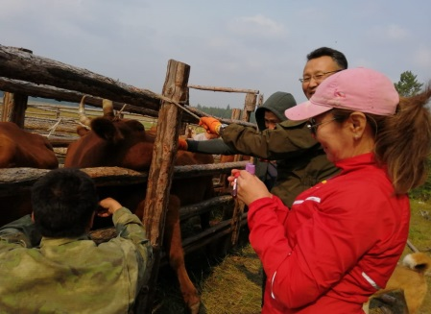
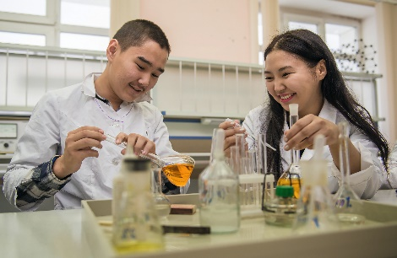
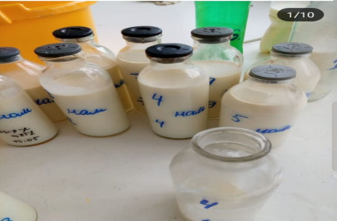
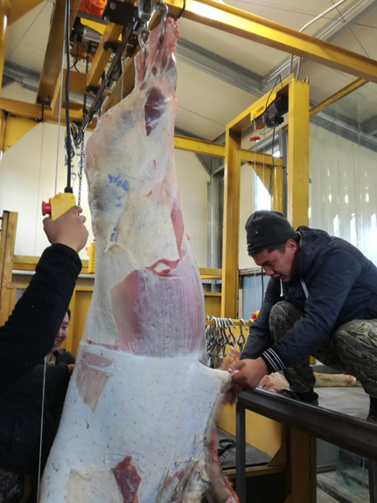
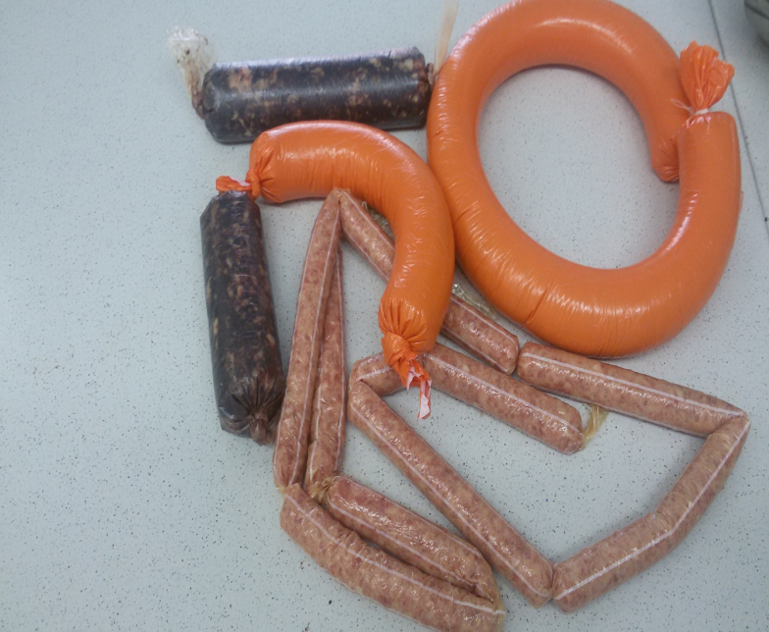
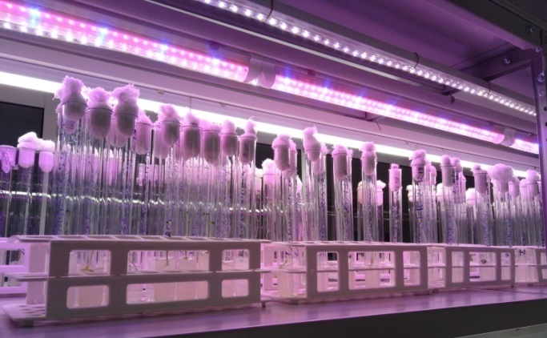
Наука
ИНИЦИАТИВНЫЕ ТЕМЫ НИОКР
Разработка технологии восстановления заброшенных, старопахотных земель сельскохозяйственного использования
Создание исходного материала для нового сорта картофеля путем биотехнологических методов и полевых оценок в условиях Республики Саха (Якутия)
Разработка технологии рациональной переработки продукции коневодства
Строительство мобильной убойной площадки

Slide 19
Наука
ДОСТИЖЕНИЯ В ОБЛАСТИ НАУКИ
Научно-исследовательские работы в Якутской ГСХА выполняются за счет средств федерального бюджета МСХ РФ, МСХ РС(Я), предприятий из реального сектора экономики. Например проекты:
Разработка базы данных биологических, продуктивных особенностей и генетической структуры пород домашних северных оленей в Республике Саха (Якутия), обеспечивающей совершенствование их хозяйственно-полезных качеств и племенной работы на период 2021-2030 гг.
Внедрение адаптивных технологий содержания специализированного мясного скота в условиях Якутии
Внедрение молекулярно-генетических методов в селекционно-племенной работе в северном домашнем оленеводстве
Внедрение информативных тестов при оценке здоровья продуктивных животных и получаемой продукции в хозяйствах, расположенных в бассейне реки Вилюй

Slide 20
ИНПО
Институт непрерывного
профессионального образования
ПРОФЕССИОНАЛЬНАЯ ПЕРЕПОДГОТОВКА
(16 программ)
Обучение по рабочим профессиям
(30 программ)
Повышение квалификации специалистов
(25 программ)
Дистанционная школа для старшеклассников с присвоением рабочей профессии
«МОЯ ПЕРВАЯ ПРОФЕССИЯ»

Slide 21
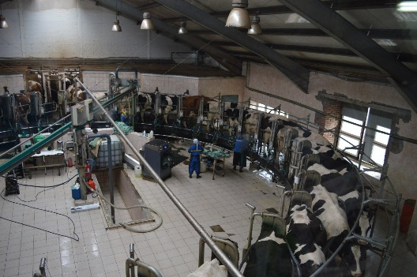
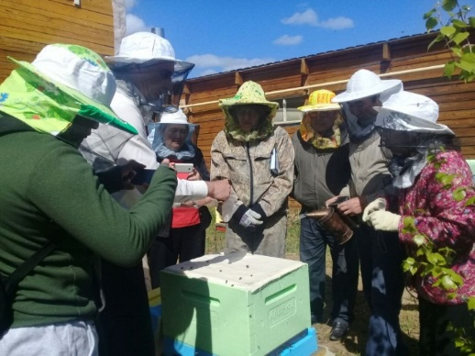
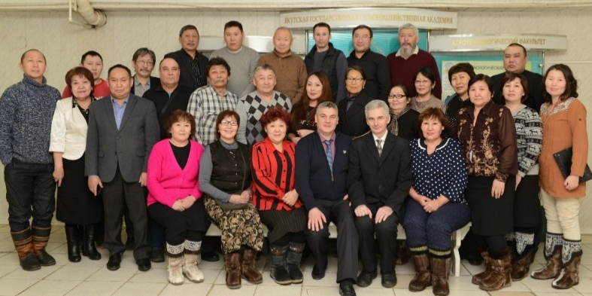
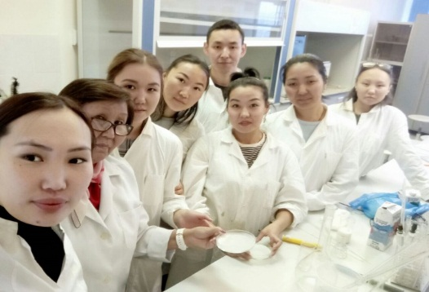
ИНПО
Институт непрерывного
профессионального образования
В 2002 году открыт Базовый региональный центр по обучению и проверке знаний по охране труда специалистов
С 2008 года ИНПО является Региональным учебно-методическим центром (РУМЦ) по подготовке и повышению квалификации сельских консультантов, проводит научно-методическую работу и информационное обслуживание в области АПК
19 лет успешной работы Института.
Каждый к нам приходят учиться более 2000 слушателей

Slide 22
Международная деятельность
ОБМЕННЫЕ ПРОГРАММЫ
Северо-Казахстанский государственный университет им. М. Козыбаева;;
Ставропольский государственный
аграрный университет;
Стажировка в Германии на базе Новосибирского государственного
аграрного университета;
Программа «Север к Северу», Международный Университет Арктики
ДВОЙНОЕ ДИПЛОМИРОВАНИЕ
Северо-Казахстанский государственный университет им. М. Козыбаева – по программам бакалавриата и магистратуры
НИОКР С МЕЖДУНАРОДНЫМ УЧАСТИЕМ
Устойчивое развитие сельского хозяйства программ аспирантуры– Международная грантовая программа Erasmus+ SAGRIS
Ягоды для здоровья – совместный проект с Университетом Хоэнхайм, Германия
Центр по пчеловодству – Гражданская наука «Citizen Science» совместный проект с Университетом Бремена, Германия

Slide 23
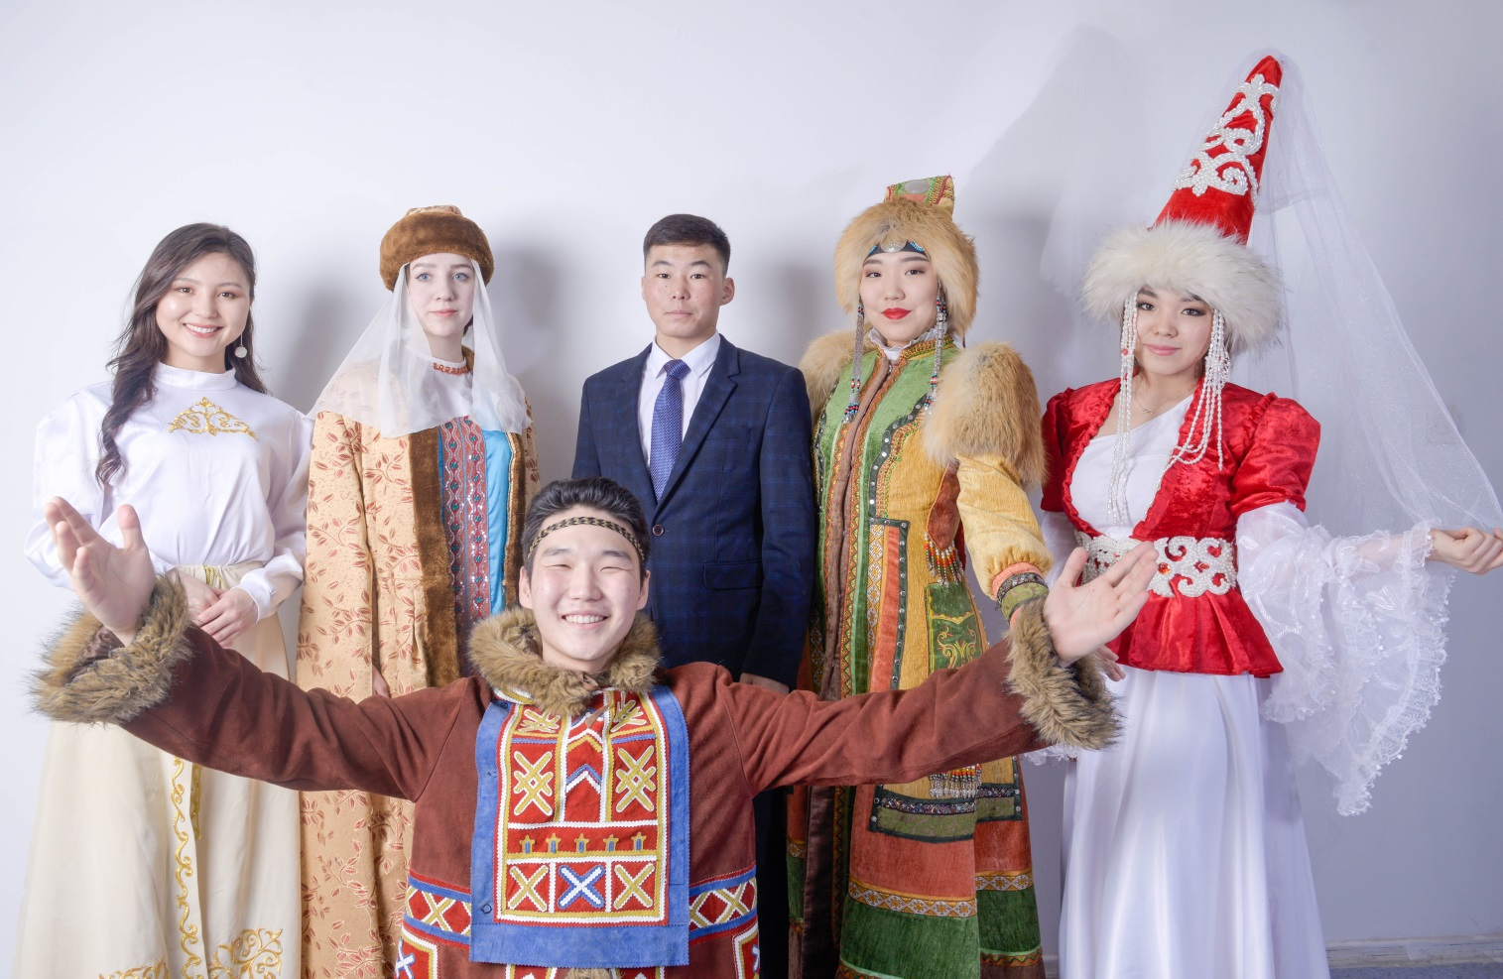
Международная деятельность
МЕЖДУНАРОДНОЕ СОТРУДНИЧЕСТВО
Китай
Канада
Германия
Норвегия
Аляска(США)
Дания
Финляндия
Польша
Монголия
Вьетнам
Япония
Казахстан
Кыргызстан
Туркменистан
ЮАР

Slide 24
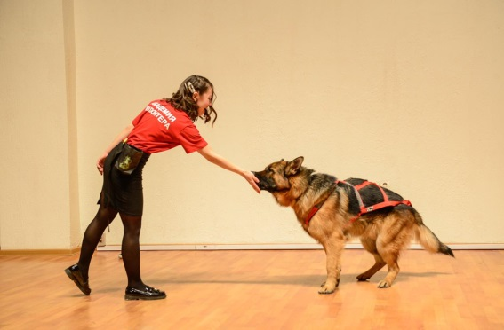
Участие в конкурсах и грантах
Проект «Открытые сердца» - зоотерапия в реабилитации инвалидов и детей с ограниченными возможностями (1 764 130,0 руб.)
Проект «Академия лидера» (350 000,0 руб.)
Образовательный проект по обучению зооволонтеров «Академия волонтера» (1 000 000,0 руб.)
Проект «Вам вызов»
(500 000,0 руб.)
ФОНД
ПРЕЗИДЕНТСКИХ ГРАНТОВ
ФЕДЕРАЛЬНОЕ АГЕНТСТВО
ПО ДЕЛАМ МОЛОДЕЖИ (РОСМОЛОДЕЖЬ)

Slide 25
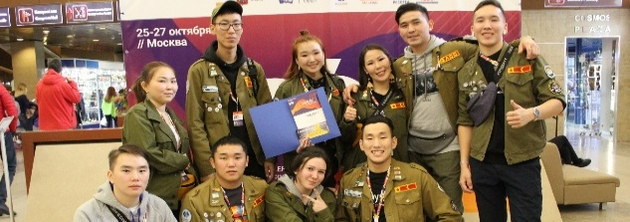
Студенческие отряды
Всероссийская стройка «Север» на нефтегазоконденсатном месторождении «Чаяндинская»
Путинный отряд в Камчатке ООО «Лойд-Фиш»
Уборка урожая в СХПК «Саныяхтахский» Олекминский улус
Оздоровление стад северных домашних оленей от бруцеллеза Анабарского района
Строительство космодрома «Восточный».
Искусственное осеменение коров крупного рогатого скота.

Slide 26
СПАСИБО ЗА ВНИМАНИЕ!

